Slide 1
SUBTITLE HERE
Vue项目最佳实践
MindShow.fun
2024-08-13

Slide 2
CONTENTS
课程定位
开场
一、重要性
简化调试
提高开发效率
提升性能

Slide 3
01
课程定位

Slide 4


课程定位
课程定位
培训对象 前端Vue开发者
培训目的 让开发者对项目整体运行和性能优化有一定理解 让项目搭建者查漏补缺，搭建更完善的项目
培训目标 通过本课程，可以让对方 1、对Vue项目运行过程有一定了解； 2、掌握常用Vue项目性能优化技巧； 3、搭建出一个高性能的项目；

Slide 5
02
开场

Slide 6

开场
自我介绍
开场导入

Slide 7

开场导入
说明价值

Slide 8
说明价值
如果不重视，可能导致的问题

Slide 9
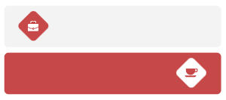
如果不重视，可能导致的问题
如果不重视，可能导致的问题
用户流失率高：慢速加载页面会导致用户耐心消失，用户流失率增加。例如，Google发现，当页面加载时间从1秒增加到3秒，跳出率增加32%​
页面响应慢影响业务转化：用户在页面上的停留时间缩短，点击率和转化率降低，直接影响业务收入。Mobify的报告显示，每100毫秒的加载速度提升，带来了1.55%的转化率提升

Slide 10
03
一、重要性

Slide 11

一、重要性
现状
问题
目标

Slide 12
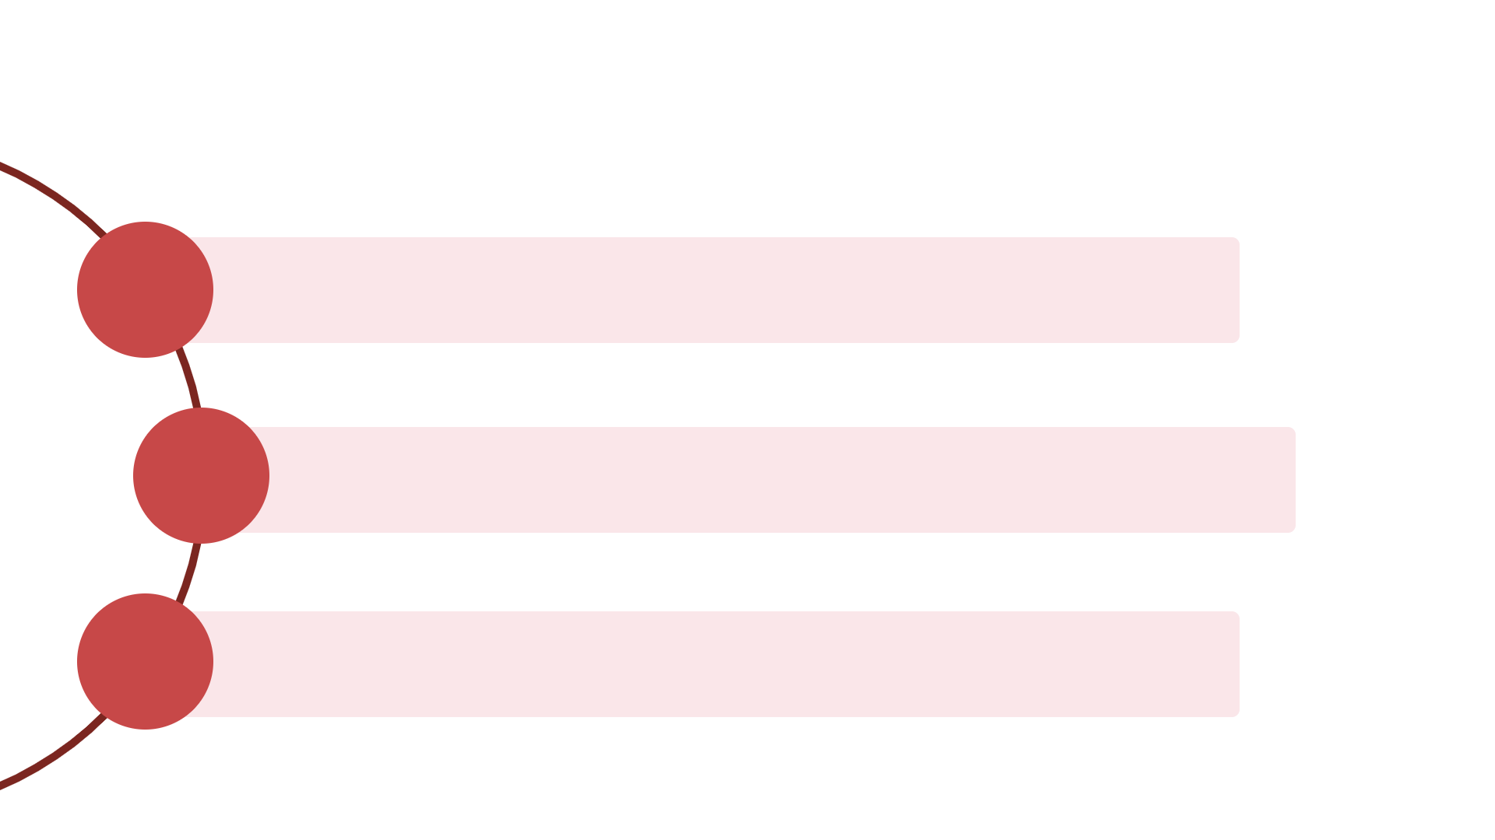
现状
Vue项目广泛应用 Vue作为一个轻量级、易用的前端框架，被广泛应用于各类项目，从小型应用到大型企业级项目。 集团大前端目前对前端项目框架有统一要求，寿险内部几乎都要求统一用Vue框架
多样化需求 随着业务的多样化，Vue项目的复杂性也在增加，对项目架构和性能提出了更高的要求。 以口袋E app为例，目前掌上宝、客户详情等页面都是重要又偏复杂页面，对性能有一定要求
开发者水平参差不齐 团队中开发者的经验和技能水平参差不齐，可能导致项目结构不一致，代码质量参差不齐。

Slide 13
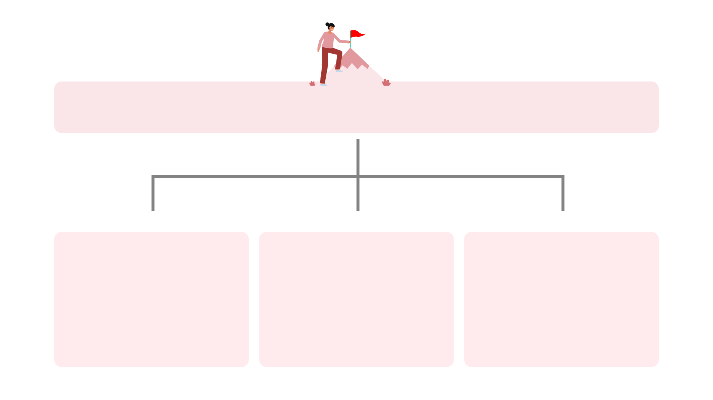
问题
开发效率低 缺乏有效的开发工具和自动化流程，导致开发效率低下，难以快速响应业务需求。
调试困难 在复杂项目中，调试和定位问题变得困难，影响开发进度和质量。
性能问题 在项目开发过程中，常见的性能问题包括页面加载慢、渲染卡顿、内存泄漏等，这些问题会直接影响用户体验。

Slide 14

目标
增强开发效率 引入有效的开发工具和自动化流程，提升开发效率，快速响应业务需求。
简化调试 通过规范化的开发流程和调试工具，简化调试和问题定位过程，提高开发质量和进度。
提升性能 通过性能优化最佳实践，提高Vue项目的运行效率，减少加载时间和渲染延迟，提升用户体验。

Slide 15
04
提高开发效率

Slide 16

提高开发效率
提高开发效率
基础的Web技术层面优化
构建工具优化
Vue代码层面的优化

Slide 17

基础的Web技术层面优化
基础的Web技术层面优化
环境配置管理
自动化部署和持续集成 通过配置CI/CD工具，实现自动化构建、测试和部署，提升部署效率

Slide 18
环境配置管理
问题：多个环境变量文件可能导致冲突或配置混乱。 解决方案：创建专门的环境配置文件，存储不同环境下的配置信息。在Webpack和Vite等构建工具中，通过环境变量动态加载相应的配置文件。

Slide 19

问题：多个环境变量文件可能导致冲突或配置混乱。解决方案：创建专门的环境配置文件，存储不同环境下的配置信息。在Webpack和Vite等构建工具中，通过环境变量动态加载相应的配置文件。
问题：多个环境变量文件可能导致冲突或配置混乱。解决方案：创建专门的环境配置文件，存储不同环境下的配置信息。在Webpack和Vite等构建工具中，通过环境变量动态加载相应的配置文件。
在Webpack中加载环境变量配置文件
在Vite中加载环境变量配置文件
问题

Slide 20
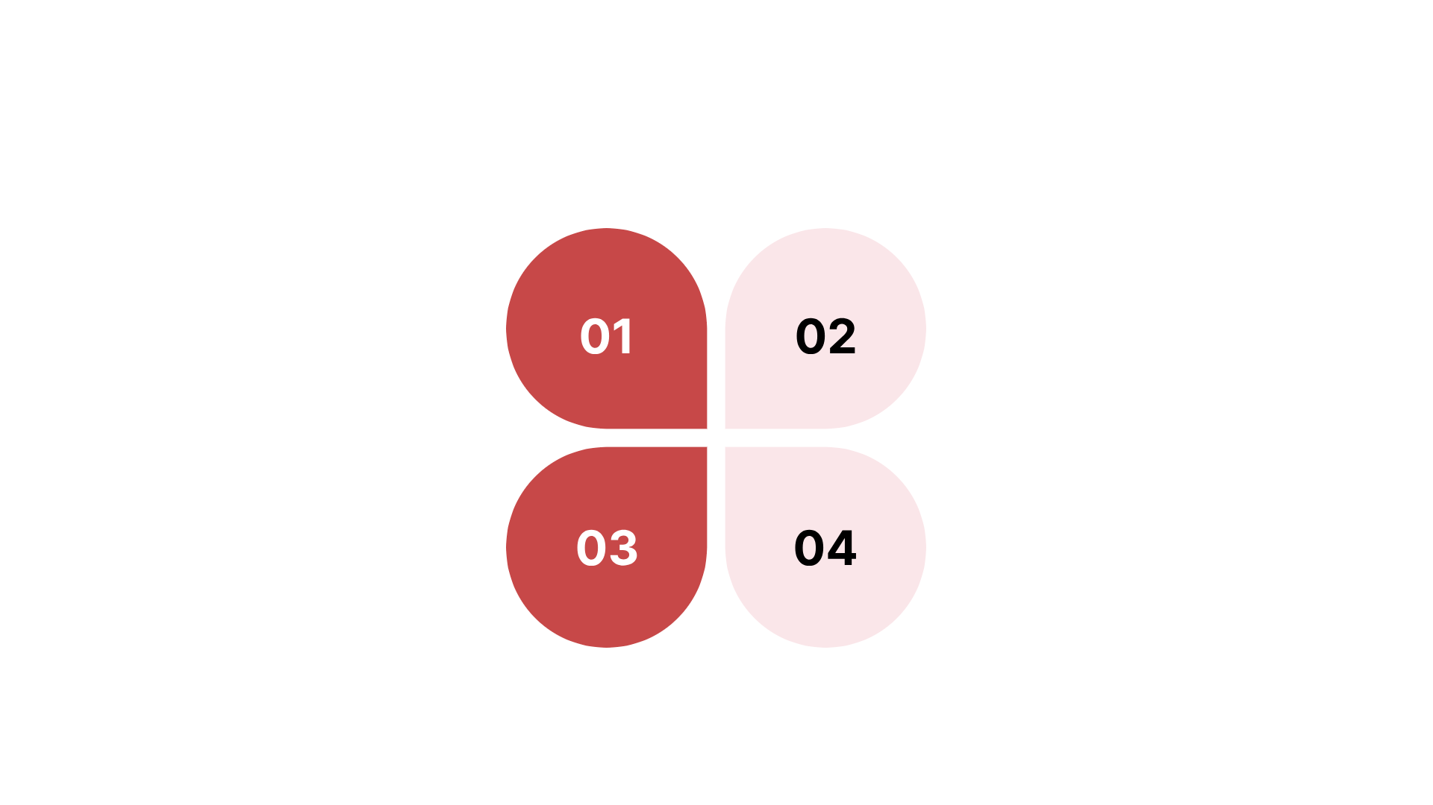
在Webpack中加载环境变量配置文件
安装dotenv包：
配置Webpack：
创建环境配置文件：
运行Webpack：

Slide 21

npm install dotenv

Slide 22

配置Webpack：
配置Webpack：
export default defineConfig(({ mode }) => { const envPath = .env.${env.NODE_ENV}; const envVars = dotenv.config({ path: envPath }).parsed;

Slide 23
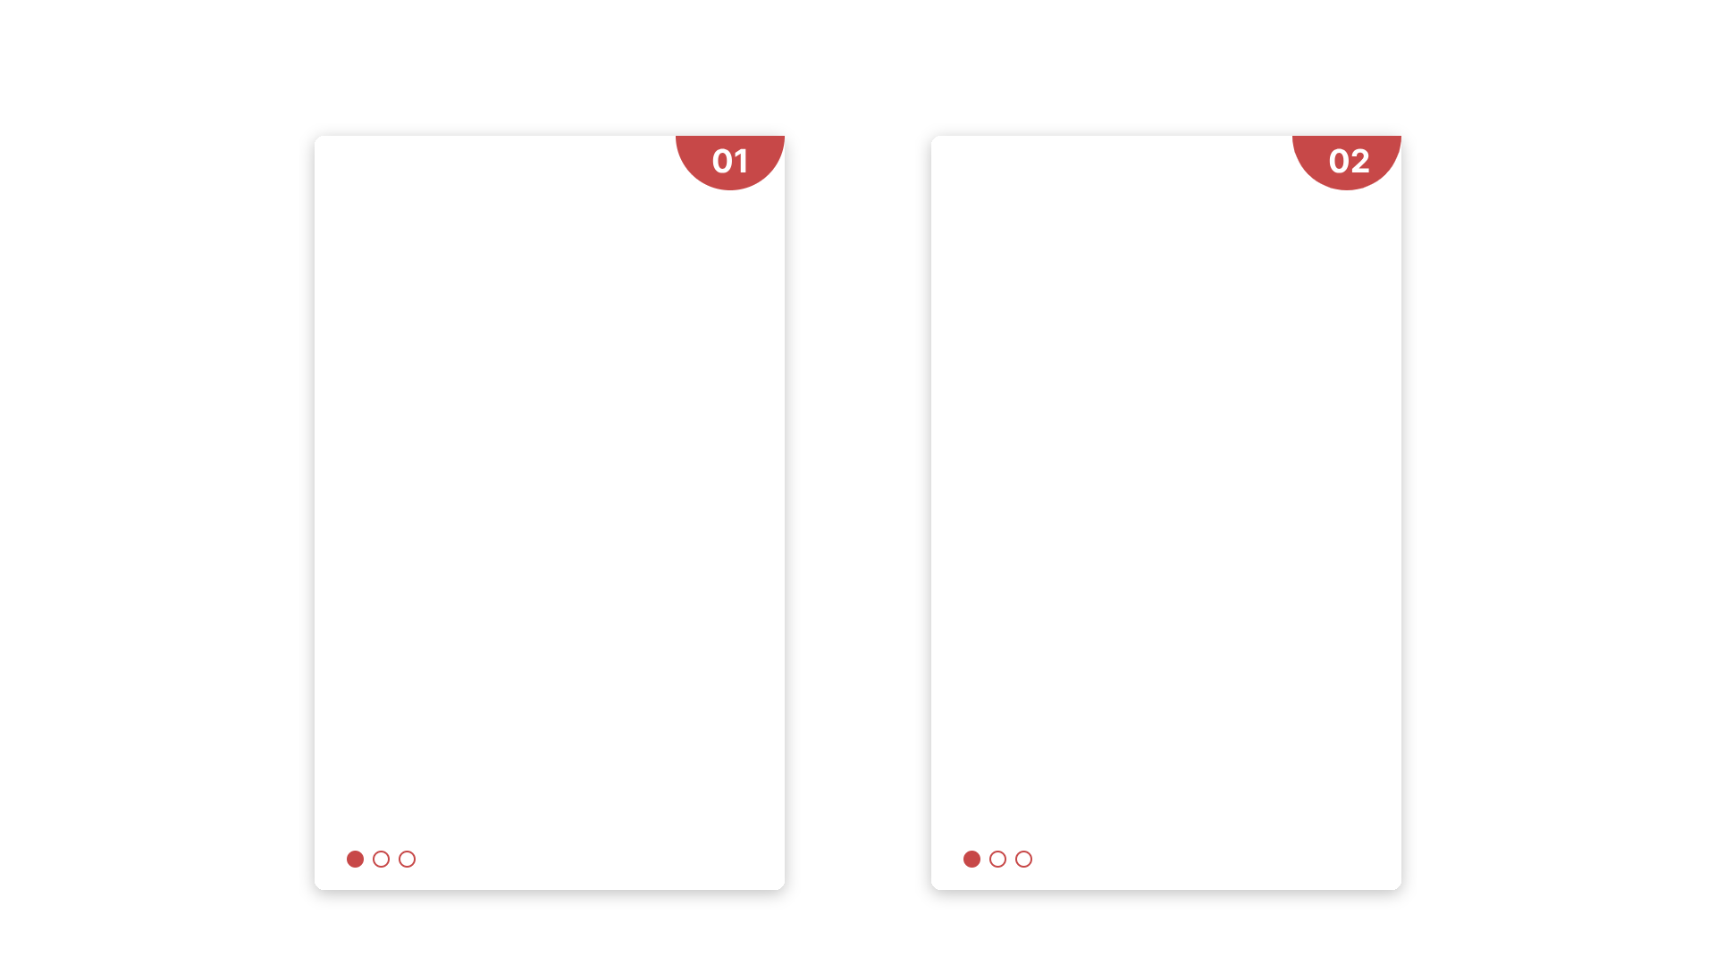
.env.development: NODE_ENV=development VITE_API_URL=https://api.development.com
使用明确的命名规范区分不同环境的配置文件，例如 .env.development、.env.test、.env.production。

Slide 24

webpack --env.NODE_ENV=development

Slide 25
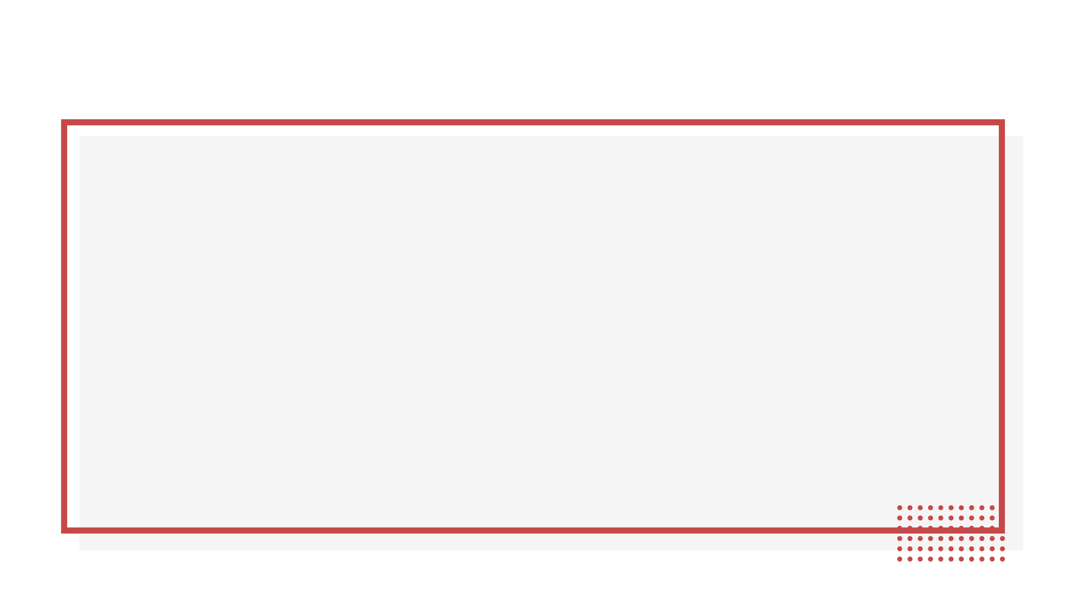
在Vite中加载环境变量配置文件
运行Vite： { "scripts": { "dev": "vite", # 默认读取 .env.development "build": "vite build", # 默认读取 .env.production "test": "vite --mode test" } }

Slide 26

问题
不同环境的配置能否更加灵活？如测试环境能否任意选择环境，而不是根据配置文件

Slide 27

不同环境的配置能否更加灵活？如测试环境能否任意选择环境，而不是根据配置文件
不同环境的配置能否更加灵活？如测试环境能否任意选择环境，而不是根据配置文件
在应用中实时切换环境配置

Slide 28
在应用中实时切换环境配置
在应用中实时切换环境配置
提高各环境配置菜单
用户选择配置后，将配置保存
请求拦截和替换

Slide 29

构建工具优化
Webpack配置层面优化

Slide 30
Webpack配置层面优化
Webpack配置层面优化
使用Vue CLI
构建效率

Slide 31
使用Vue CLI
减少初始配置时间，并提供内置的开发服务器、热重载和实时预览功能等功能

Slide 32
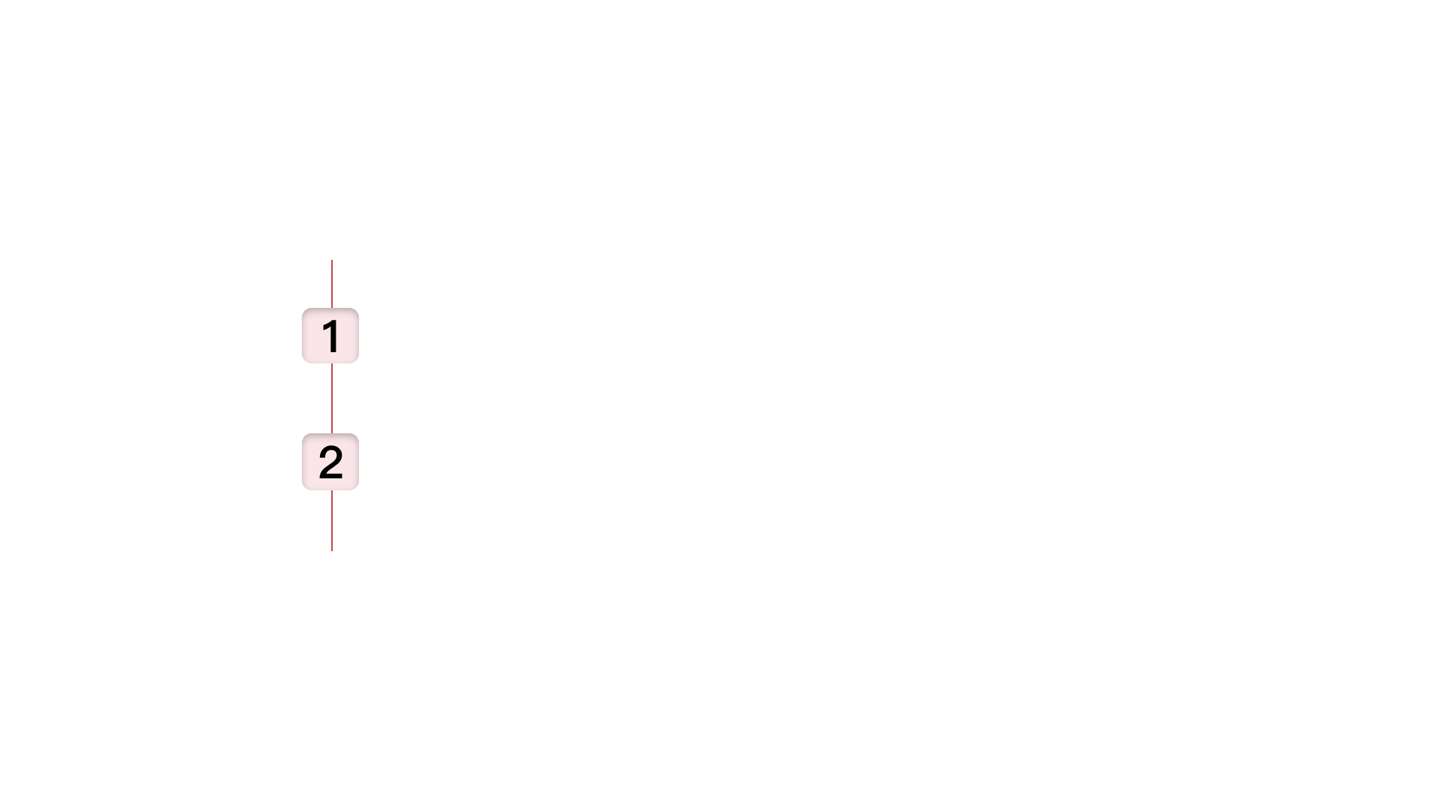
减少初始配置时间，并提供内置的开发服务器、热重载和实时预览功能等功能
vite
webpack

Slide 33

vite
vite
开发服务器
构建工具 Rollup 基于ESM

Slide 34

开发服务器
基于浏览器原生ES模块支持
热更新技术

Slide 35
HMR

Slide 36

HMR
文件监听
Websocket推送

Slide 37
webpack
webpack
概念 现代化的静态模块打包工具
步骤 从入口递归解析要处理的模块 构建依赖图 模块加载与转换 打包输出

Slide 38

构建效率
不重复作业
并行同步作业
精简作业
高效作业

Slide 39

不重复作业
缓存技术

Slide 40
缓存技术
设置缓存，提高二次构建性能（Webpack会将构建信息缓存到磁盘上，下次构建时可以直接从缓存中读取，而不需要重新计算所有模块和依赖。）

Slide 41

设置缓存，提高二次构建性能（Webpack会将构建信息缓存到磁盘上，下次构建时可以直接从缓存中读取，而不需要重新计算所有模块和依赖。）
设置缓存，提高二次构建性能（Webpack会将构建信息缓存到磁盘上，下次构建时可以直接从缓存中读取，而不需要重新计算所有模块和依赖。）
Vite 内置了缓存机制，自动缓存依赖库，以加快构建速度。默认情况下，Vite 使用 node_modules/.vite 目录来存储缓存，可通过 cacheDir 选项自定义缓存目录。
Webpack 4中可以通过使用第三方插件 hard-source-webpack-plugin 来实现
Webpack 5中启用了文件系统缓存 // webpack.config.js module.exports = { cache: { type: 'filesystem' } }

Slide 42
多线程
多进程

Slide 43
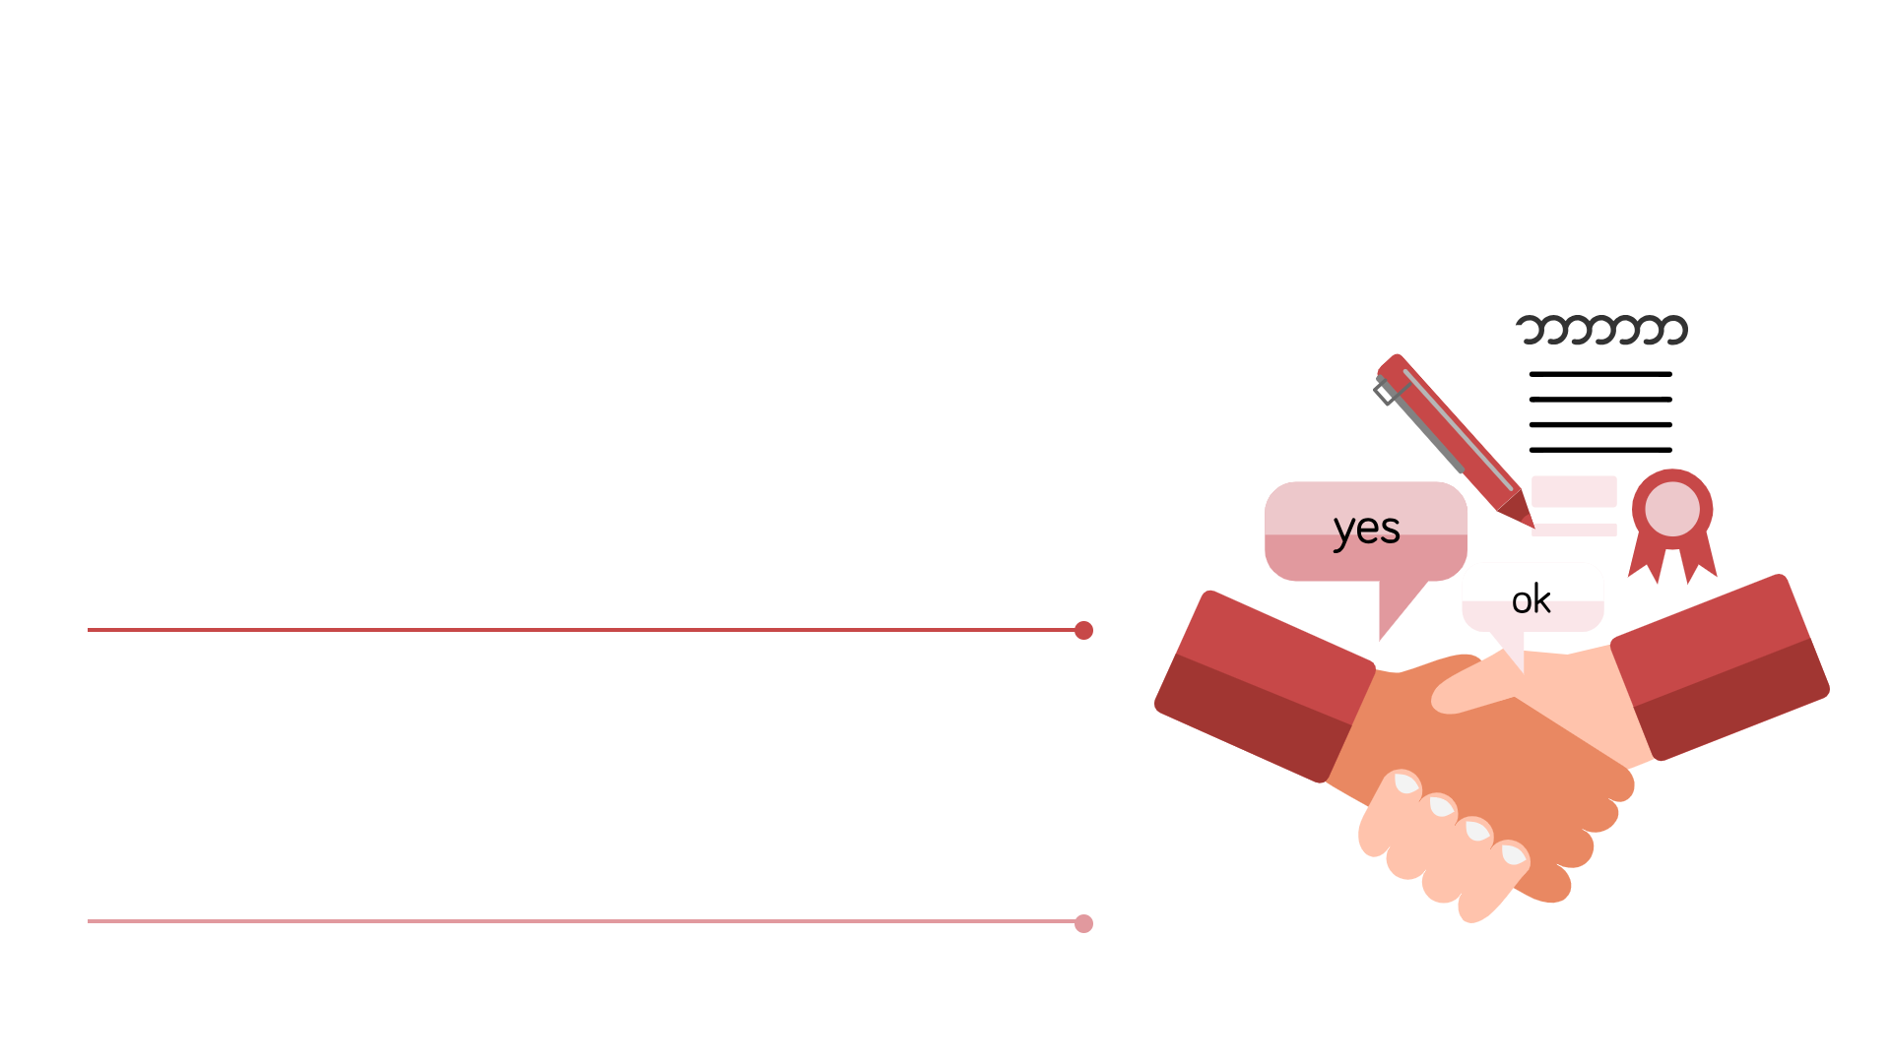
多线程
HappyPack
thread-loader

Slide 44
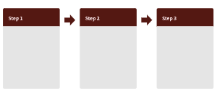
HappyPack
HappyPack
HappyPack创建了多个线程池，每个线程独立处理模块（如JS、CSS等）。
通过缓存已处理的模块，避免重复编译，进一步加快构建速度。
曾是Webpack 4的并行处理工具，但由于不再维护，建议迁移到更现代的工具或直接使用Webpack 5内置的并行功能。

Slide 45

thread-loader
在执行时会启动多个工作线程，每个线程处理不同的模块转换任务（如Babel、CSS预处理），从而减少单线程阻塞，提高构建效率。 { test: /.js$/, use: [ { loader: 'thread-loader', options: { workers: 2 // 你可以根据CPU的核心数配置，线程数设置不当可能导致性能瓶颈 }, }, 'babel-loader' ] }

Slide 46
多进程
多进程
TerserPlugin
Parallel-Webpack

Slide 47
TerserPlugin
可以在多进程中并行压缩JavaScript代码，从而减少构建时间。 optimization: { minimize: true, minimizer: [ new TerserPlugin({ parallel: true, // 启用多进程并行运行 }), ], },

Slide 48

Parallel-Webpack 利用 Node.js 的 child_process 模块来创建多个独立的Webpack进程，每个进程负责一部分构建任务。
适合用于多配置的构建任务，例如多页面应用程序的不同页面打包。

Slide 49
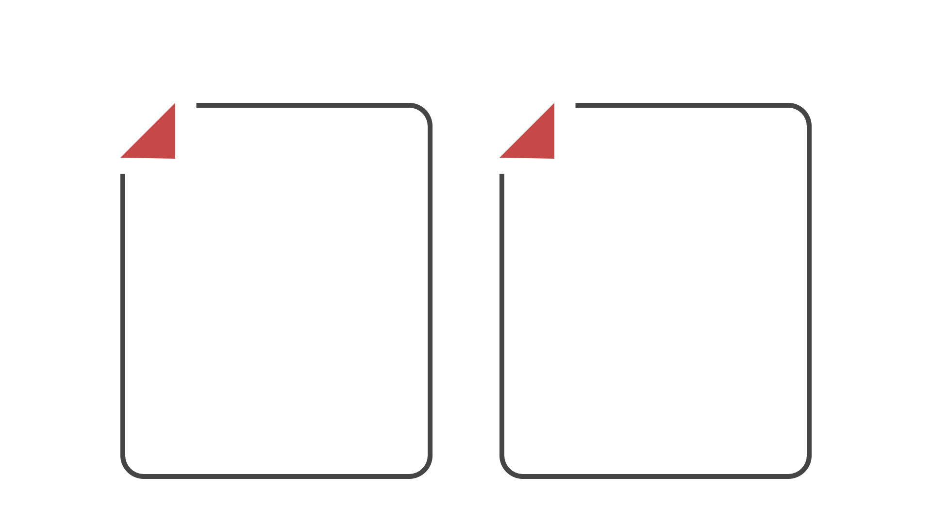
精简作业
减少步骤
缩减范围

Slide 50
减少步骤
非必要不生成SourceMap SourceMap是编译后代码和原始代码的映射，不发布到生产，通常做法是上传到异常监控服务器，用于解析线上错误信息
在开发阶段禁止不必要的产物优化
最小watch范围
跳过ts类型检查
eslint忽略检查

Slide 51
缩减范围
优化Loader配置
优化resolve.modules配置
优化resolve.alias配置
优化resolve.extensions配置
优化resolve.noParse配置

Slide 52
优化Loader配置
优化Loader配置
通过include、exclude来减少被处理的文件。
通过cacheDirectory选项开启缓存

Slide 53

优化resolve.modules配置
优化resolve.modules配置
用于配置Webpack去哪些目录下寻找第三方模块。
当安装的第三方模块都放在项目根目录的./node modules目录下时，就没有必要按照默认的方式去一层层地寻找，可以指明存放第三方模块的绝对路径，以减少寻找。

Slide 54
优化resolve.alias配置
通过别名来将原导入路径映射成一个新的导入路径。

Slide 55

优化resolve.extensions配置
NO.1
NO.2
NO.3
频率出现最高的文件后缀要优先放在最前面，以做到尽快退出寻找过程。
后缀尝试列表要尽可能小，不要将项目中不可能存在的情况写到后缀尝试列表中。
在源码中写导入语句时，要尽可能带上后缀，从而可以避免寻找过程。

Slide 56

让Webpack忽略对部分没采用模块化的文件的递归解析和处理。一些库如jQuery、ChartJS庞大又没有采用模块化标准，让Webpack去解析这些文件既耗时又没有意义

Slide 57
高效作业
高效作业
使用更快的编译工具

Slide 58
使用更快的编译工具
ESBuild
SWC

Slide 59

ESBuild
将 esbuild 作为 loader 使用，代替 Babel 等工具，提供极快的 JavaScript 和 TypeScript 编译速度。
用 Go 语言编写， 在运行时具有更高的执行效率。重视并行化和单次遍历 AST 的技术，尽可能减少重复工作，提高编译速度。 采用了一些高效的数据结构和算法来处理常见的编译任务，如依赖分析、模块打包等。

Slide 60
{ test: /.js$/, loader: 'esbuild-loader', // esbuild esbuild-loader options: { loader: 'js' target: 'es2015', }, },

Slide 61

SWC
SWC
类似于 esbuild，但专注于更快的 JS/TS 编译和打包。速度非常快，并且提供了对新语法的良好支持。
用 Rust 编写的。重视并行化和单次遍历 AST 的技术，支持增量编译，只编译自上次编译以来发生变化的部分代码。

Slide 62
类似于 esbuild，但专注于更快的 JS/TS 编译和打包。速度非常快，并且提供了对新语法的良好支持。
类似于 esbuild，但专注于更快的 JS/TS 编译和打包。速度非常快，并且提供了对新语法的良好支持。
{ test: /.js$/, loader: 'swc-loader', // @swc/core swc-loader options: { jsc: { parser: { syntax: 'ecmascript‘ }, target: 'es2015', }, }, },

Slide 63

利用代码生成工具
代码规范与Lint工具 使用ESLint等工具确保代码风格统一，减少错误，提高开发效率。
模块化开发 通过Vue的单文件组件(SFC)将代码分解为独立模块，提高代码复用性和可维护性。

Slide 64

利用代码生成工具
通过使用代码生成工具，自动生成模板代码，减少重复劳动，提升开发效率和代码一致性。
问题

Slide 65
问题
如何通过 VSCode 扩展和自定义代码片段来实现自动化代码生成

Slide 66
如何通过 VSCode 扩展和自定义代码片段来实现自动化代码生成
使用 VSCode 的代码片段功能

Slide 67
使用 VSCode 的代码片段功能
使用 VSCode 的代码片段功能
配置Vue 组件代码片段
使用代码片段

Slide 68
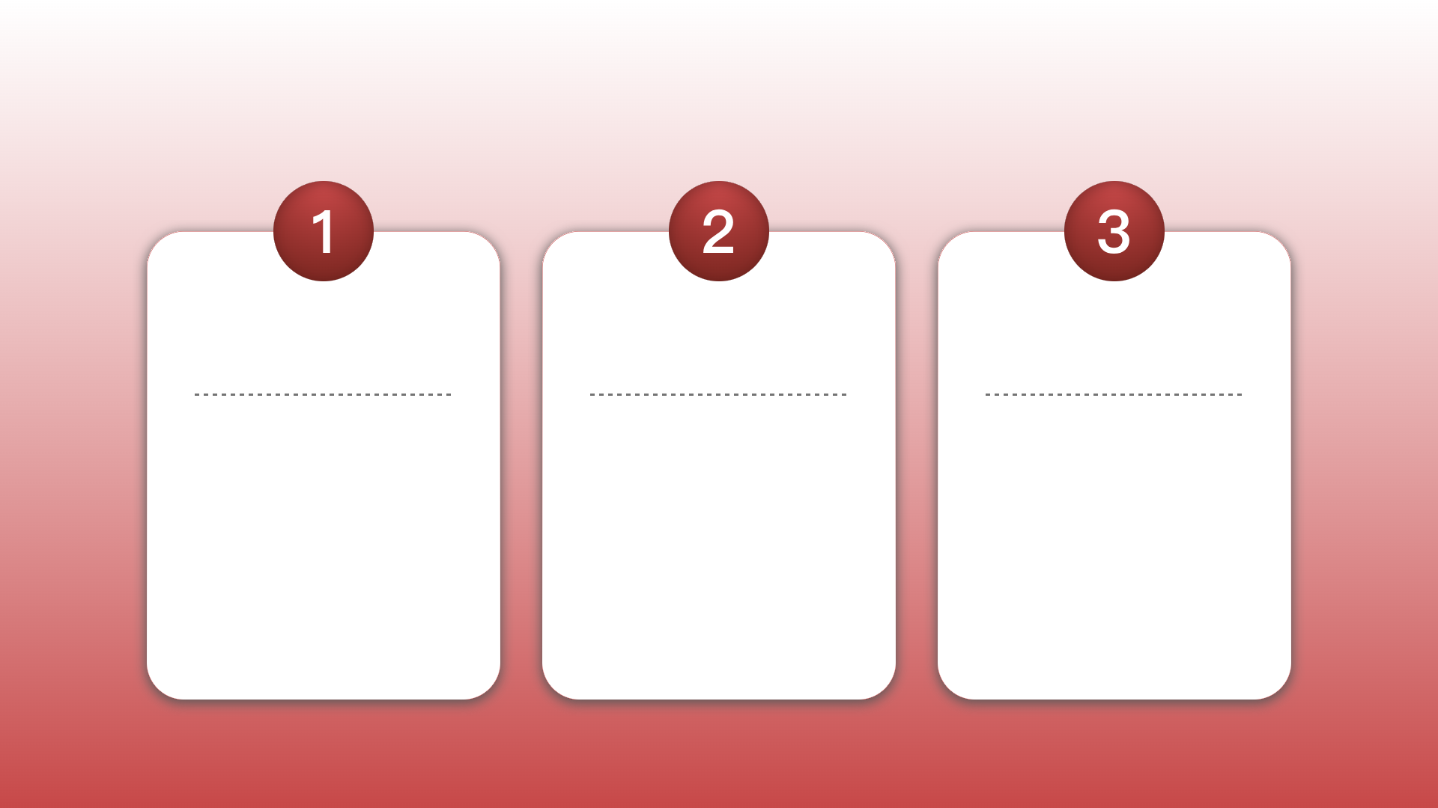
配置Vue 组件代码片段
1、设置-首选项-配置用户代码片段
2、创建一个Vue语言的片段文件vue.json
3、按固定格式创建片段

Slide 69
图片

Slide 70
2、创建一个Vue语言的片段文件vue.json
图片

Slide 71
3、按固定格式创建片段
{ "给片段取名": { "prefix": '片段提示词', "body": [ "代码段第一行", "代码段第二行", "......", "代码段最后一行" ], "description": "片段描述" } } 图片

Slide 72
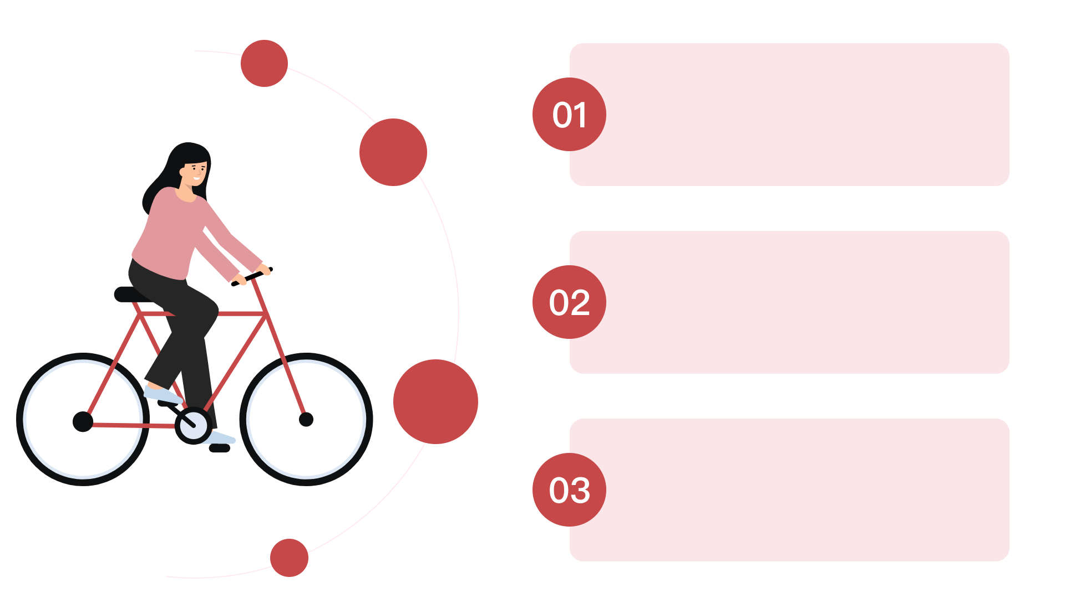
1、打开需要插入代码段的文件 图片
2、输入代码片段的前缀（例如 func 等） 图片
3、按 Tab 键展开代码片段 图片

Slide 73
05
简化调试

Slide 74
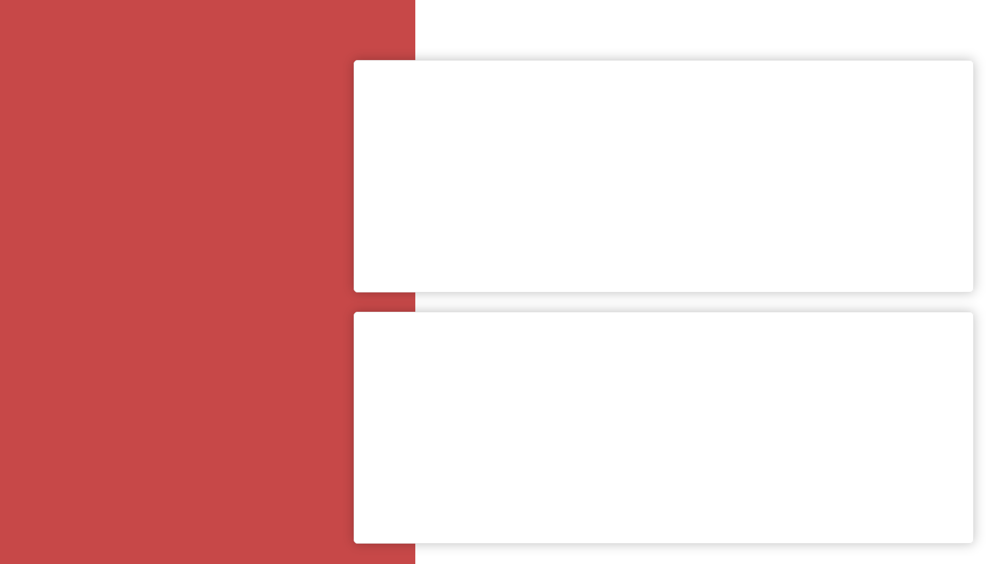
简化调试
构建工具优化
基础的Web技术层面优化
Vue代码层面的优化

Slide 75
基础的Web技术层面优化
使用调试工具

Slide 76
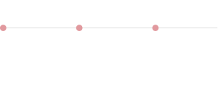
使用调试工具
使用调试工具
Vue Devtools 实时调试组件树 Vuex 状态管理调试 Vuex 时间旅行调试
Chrome DevTools 实时调试和编辑 DOM 监控网络请求 JavaScript 调试 性能分析
移动设备远程调试 通过 chrome://inspect，你可以在 Chrome 中远程调试 Android 设备上的应用

Slide 77
构建工具优化
Webpack配置层面优化

Slide 78
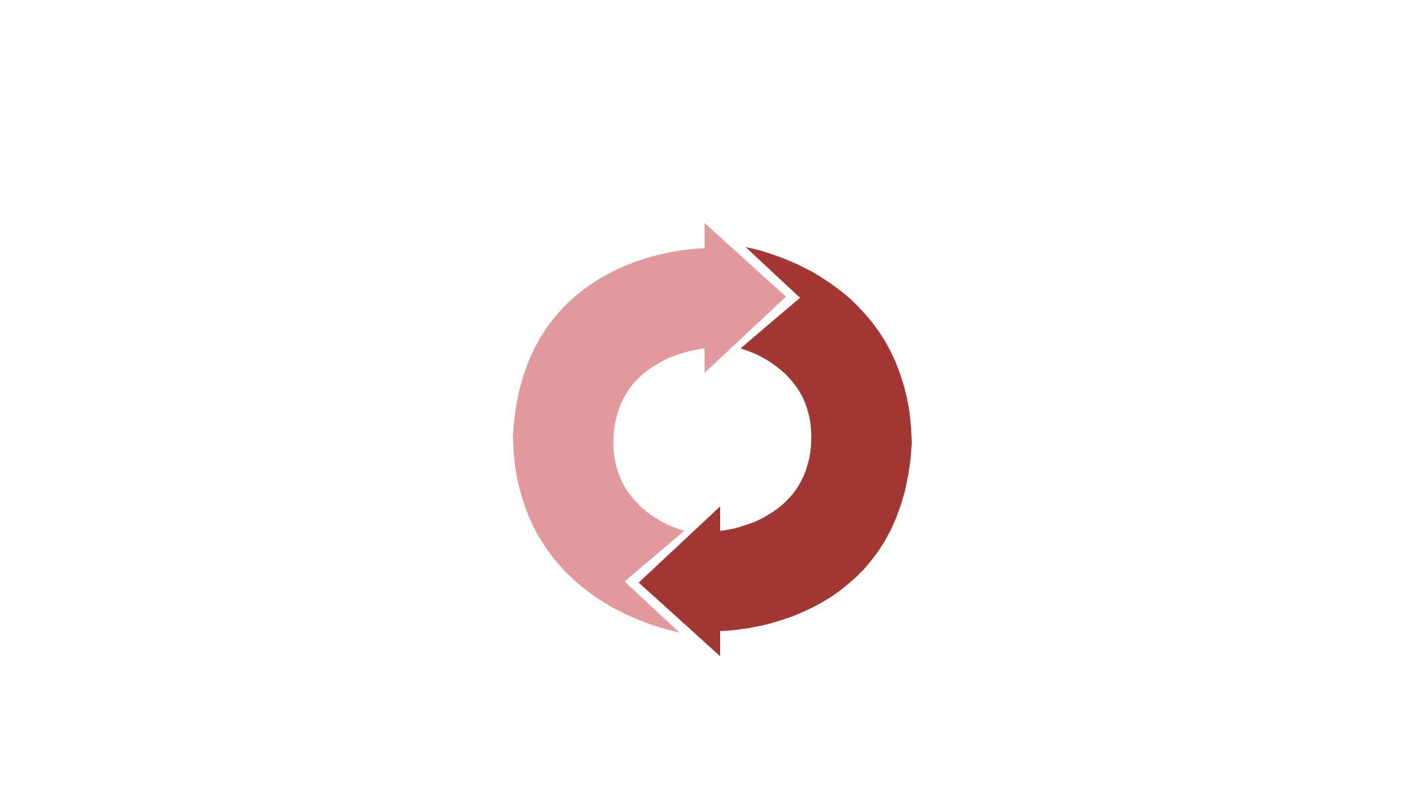
Webpack配置层面优化
启用Source Maps
环境特定调试配置

Slide 79
启用Source Maps
在 Webpack 中配置 devtool: 'source-map'，生成精确的源码映射。开发环境下使用 eval-source-map 提升构建速度，生产环境下使用 source-map 提供高精度调试。

Slide 80
环境特定调试配置
使用 Webpack 的 DefinePlugin 插件，为不同环境设置特定的调试配置。例如，在开发环境中启用详细的日志，在生产环境中关闭调试信息。

Slide 81
Vue代码层面的优化
编写详细的单元测试
启用详细的错误日志

Slide 82
编写详细的单元测试
编写详细的单元测试
使用 Vue Test Utils 通过 Vue Test Utils，编写组件的单元测试，确保组件在不同状态下的行为符合预期。
集成 CI/CD 在每次代码提交后自动运行测试，确保代码的稳定性和质量。

Slide 83
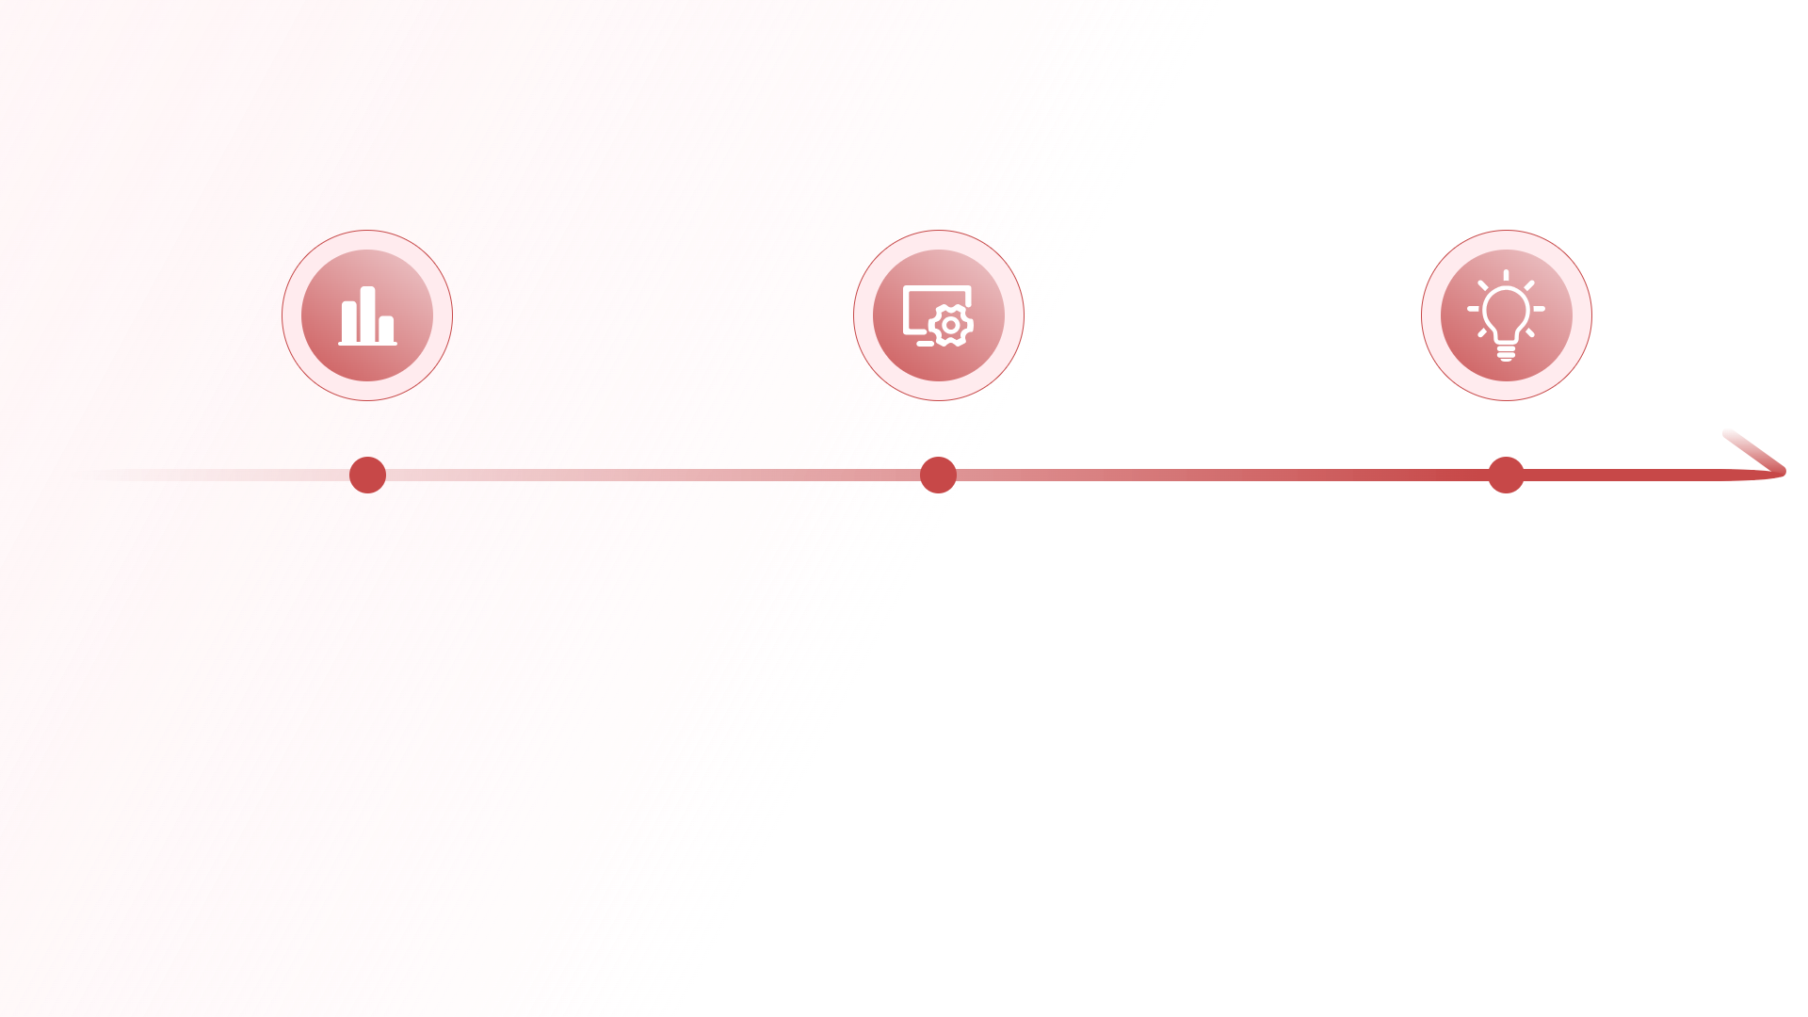
启用详细的错误日志
全局错误处理 通过 errorHandler 捕获未处理的错误，记录错误日志，并在 UI 中显示用户友好的提示。
日志收集与监控 将捕获的错误日志上传到服务器，实时监控应用中的错误情况。
用户友好的错误提示 当应用出现错误时，向用户提供清晰的错误提示，并建议用户刷新页面或联系支持团队。

Slide 84
06
提升性能

Slide 85
提升性能
基础的Web技术层面优化
构建工具优化
Vue代码层面的优化

Slide 86
使用性能监控工具
预加载
开启gzip压缩
CDN的使用
浏览器缓存

Slide 87
使用性能监控工具
通过Webpack 使用 webpack-bundle-analyzer、Vite 使用 vite-plugin-visualizer，可以全面分析和监控 Webpack 和 Vite 项目的性能，从而进行针对性的优化，提高项目的运行效率和用户体验。 分析并可视化打包后的模块大小和依赖关系
集成性能监控工具，如Lighthouse、WebPageTest等，进行性能分析。通过性能监控工具，分析和监控页面性能，发现性能瓶颈并进行优化，提高页面性能。
问题

Slide 88
问题
在开发过程中，未及时发现和优化过大的资源文件，可能会在发布后影响性能。

Slide 89
在开发过程中，未及时发现和优化过大的资源文件，可能会在发布后影响性能。
解决方案：对打包后的文件进行检查，识别并警告超过大小限制的文件，确保在发布前进行优化。

Slide 90

检查静态资源文件的体积：确保文件大小在预期范围内。
生成 gzip 压缩文件：进一步减少文件体积。
警告超限文件：识别并警告那些超过预期大小的文件。
生成日志和上传数据：记录所有静态资源文件的信息，并上传到服务器进行性能监控。

Slide 91
预加载
DNS Prefetch 允许浏览器提前解析域名，以便在需要时更快地建立连接。
Preconnect 允许浏览器在实际请求资源之前提前建立与指定域名的连接，包括 DNS 解析、TCP 握手和 TLS 协商。
Preload 允许浏览器在页面加载时提前获取高优先级资源，这些资源将在当前页面中很快需要。 使用Preload标签预加载资源
Prefetch
Prerender
选择性加载 JavaScript 模块
Async 和 Defer
HTTP/2 Server Push
native

Slide 92
允许浏览器在空闲时间提前获取将来可能需要的资源（通常是下一页或未来某个时刻可能用到的资源），但这些资源的优先级较低。
使用Webpack的prefetch功能

Slide 93
使用Webpack的prefetch功能
// src/index.js import(/ webpackPrefetch: true / './moduleA.js').then(moduleA => { moduleA.doSomething(); });

Slide 94
Prerender
允许浏览器提前渲染用户可能访问的下一个页面，包括获取所有相关资源并在后台渲染页面。一旦用户导航到该页面，可以实现瞬时加载。 兼容性较差 特性检测：通过 JavaScript 进行特性检测，根据浏览器的支持情况动态加载资源。 if ('relList' in document.createElement('link') && document.createElement('link').relList.supports('preload')) {

Slide 95
选择性加载 JavaScript 模块
Module/nomodule 允许浏览器根据支持情况选择性加载 JavaScript 模块。现代浏览器支持 ，而旧版浏览器不支持。

Slide 96
Async 和 Defer
允许浏览器异步加载 JavaScript 脚本，而不会阻塞页面的解析。

Slide 97
HTTP/2 Server Push
允许服务器在客户端请求之前主动推送资源到客户端，可以减少等待时间。 在服务器配置中添加推送资源的配置（例如 Nginx）： location / { http2_push /path/to/resource.js; http2_push /path/to/style.css; }

Slide 98
native
HtmlWebpackPlugin 生成HTML文件，并将打包后的资源文件自动引入
cleanWebpckPlugin 每次构建前清理输出目录中文件
copyWebpackPlugin 静态资源直接复制到输出目录
插件 将自己逻辑融入到webpack构建流程中，实现一些额外的功能——打包优化、资源管理、注入环境变量

Slide 99
开启gzip压缩
一种用来改进web应用程序性能的技术，web服务器和客户端（浏览器）必须共同支持gzip。
gzip压缩效率非常高，通常可以达到70%的压缩率

Slide 100
CDN的使用
CDN具有更好的可用性，更低的网络延迟和丢包率 。

Slide 101
浏览器缓存
根据是否需要重新向服务器发起请求来分类，将HTTP缓存规则分为两大类（强制缓存、对比缓存）
强缓存并设置超长过期时间 Cache-Control: max-age=31536000

Slide 102
构建工具优化
Webpack配置层面优化

Slide 103
Webpack配置层面优化
Webpack配置层面优化
代码压缩
优化图片和资源加载
减少冗余代码
按需引入第三方库
代码分割
资源文件缓存策略

Slide 104
代码压缩
代码压缩
JS UglifyJS
CSS CSSNano

Slide 105
优化图片和资源加载
通过在 Webpack 和 Vite 项目中集成 imagemin 或 vite-plugin-imagemin，可以显著减少图片和 SVG 文件的体积，提高页面加载速度和性能。

Slide 106
Treeshaking
babel-plugin-transform-runtime

Slide 107

Treeshaking
Treeshaking
消除无用代码
减少代码体积
在不同版本中的实现

Slide 108
在不同版本中的实现
在Webpack 4中，usedExports是Tree Shaking的一部分，默认启用
在Webpack 5中，usedExports同样是Tree Shaking的一部分，默认启用
在Vite中，Tree Shaking功能是默认启用的，无需额外配置。Vite利用ES模块的特性，在构建过程中自动进行Tree Shaking。

Slide 109
Babel在将ES6代码转换成ES5代码时，通常需要一些由ES5编写的辅助函数来完成新语法的实现，babel-plugin-transform-runtime会将相关辅助函数进行替换成导入语句，从而减小babel编译出来的代码的文件大小。

Slide 110
按需引入第三方库
按需引入第三方库
通过使用 babel-plugin-import、lodash-webpack-plugin、vite-plugin-style-import、vite-plugin-importer 等工具，可以实现对 Lodash 等库的按需引入，从而减少打包体积，提高页面加载速度。
本地化文件包含特定语言和地区的数据，许多库如Moment.js、date-fns在发布时都会包含这些文件以支持国际化。然而，在很多情况下，这些文件并不是必需的，特别是当你只需要支持一种语言时。通过使用 IgnorePlugin 等工具，你可以显著减少打包体积，提高应用性能。

Slide 111

代码分割
Code Splitting 允许将代码分成多个包，在需要时按需加载，可以显著减少初始加载时间。
方式
splitChunks？

Slide 112
Webpack还会优化块的大小和数量，通过splitChunks配置，可以将共享的依赖打包成一个块，减少网络请求数量。
Vite的打包优化主要依赖Rollup的配置，通过manualChunks可以手动控制块的划分，提高加载效率。

Slide 113
方式
多入口页面可根据Entry分包
SPA应用根据import(0动态引入分包

Slide 114
多入口页面可根据Entry分包
entry: { entry1: './src/entry1.js', entry2: './src/entry2.js' }, output: { filename: '[name].js' }

Slide 115
SPA应用根据import(0动态引入分包
比如路由可使用import将每一个视图所依赖的模块进行分包

Slide 116
splitChunks？
splitChunks 是 Webpack 用于优化代码拆分的选项。它允许开发者将共享模块和第三方依赖拆分成单独的 chunk，从而提高应用的性能和加载速度。
适用场景 大型单页应用（SPA） 多页应用（MPA） 频繁更新的应用
适用规则

Slide 117
适用规则
公共模块
第三方库
使用频率较高，并且希望单独加载的库
只拆分异步加载的模块

Slide 118
公共模块
common: { name: 'chunk-common', // 指定拆分出来的 chunk 的名称 chunks: 'all', // 对所有模块进行拆分，包括同步和异步模块。 minChunks: 5, // 至少被引用 5 次的模块才会被拆分到这个 chunk 中。 priority: 2, // 较低的优先级，表示只有其他高优先级的规则不匹配时，才会应用这个规则。 reuseExistingChunk: true, // 如果当前 chunk 包含的模块已经在一个现有的 chunk 中存在，那么将重用这个现有的 chunk，而不是创建一个新的。 enforce: true // 保留强制执行，确保这些公共模块和第三方库被拆分。 } 适用于需要将常用模块（引用次数较多）拆分成一个独立的 chunk，方便浏览器缓存和减少重复加载的场景。

Slide 119
第三方库
vendors: { name: 'chunk-vendors', test: /[/]node_modules[\/]/, chunks: 'all', priority: 2, reuseExistingChunk: true, enforce: true }

Slide 120
vendors: { name: 'chunk-vendors', test: /[\/]node_modules[\\/]/, chunks: 'all', priority: 2, reuseExistingChunk: true, enforce: true}
vendors: { name: 'chunk-vendors', test: /[\/]node_modules[\\/]/, chunks: 'all', priority: 2, reuseExistingChunk: true, enforce: true}
适用于将第三方库拆分到一个独立的 chunk 中，尤其是 node_modules 目录下的所有依赖。
判断是否确实需要使用 enforce: true

Slide 121

判断是否确实需要使用 enforce: true
判断是否确实需要使用 enforce: true
特定模块的重要性：某些模块由于在应用中非常关键，必须确保它们被单独拆分并优先加载，这种情况下可以使用 enforce: true。 - lodash
共享程度：当一个模块被多个页面或模块共享，并且需要高复用性，使用 enforce: true 可以确保它被拆分出来，提高缓存效率。 - moment
大小和复杂性：对于非常大的库或模块，单独拆分可以避免影响其他模块的加载速度，使用 enforce: true 可以确保这些大的模块被拆分成独立的 chunk。 - echarts
避免重复打包：在一些情况下，某些模块可能由于配置不当被重复打包到多个 chunk 中，这时使用 enforce: true 可以确保模块只被打包到一个特定的 chunk 中。 - 确保所有来自 node_modules 的模块被拆分到 chunk-vendors 中，避免这些模块被重复打包到多个 chunk 中。

Slide 122
betterScroll: { name: 'better-scroll', test: /[/]node_modules[\/]better-scroll[\/]/, chunks: 'all', priority: 14, // 为常用库设置更高优先级 reuseExistingChunk: true, }

Slide 123
只拆分异步加载的模块
quill: { name: 'quill', test: /[/]node_modules[\/]quill[\/]/, chunks: 'async', // 仅对异步模块进行拆分。 priority: 12, // 为较少使用的库设置较低优先级，避免模块被错误地分配。 reuseExistingChunk: true, } 在项目中只在特定情况下（如富文本编辑器）才会异步加载的场景，可以减少初始加载的体积。

Slide 124
资源文件缓存策略
JS文件随内容而变化

Slide 125
JS文件随内容而变化
文件指纹技术

Slide 126
文件指纹技术
将文件内容进行哈希运算

Slide 127
将文件内容进行哈希运算
webpack文件指纹策略粒度分三种

Slide 128
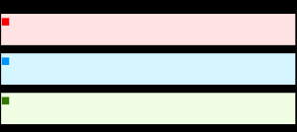
webpack文件指纹策略粒度分三种
webpack文件指纹策略粒度分三种
全局
Chunk
文件

Slide 129
文件
通常选择文件粒度 - CSS可通过MiniCSSExtractPlugin设置哈希 - new MiniCssExtractPlugin({ filename: "[name][contenthash:8].css" }) - 图片可通过file-loader设置哈希 - { loader: 'file-loader', options: { name: "images/[name][hash:8].[ext]" } } - webpack默认只能加载js和json资源，其他资源需要通过Loader转换 - babel-loader - css-loader - file-loader

Slide 130
Vue代码层面的优化
组件优化
使用虚拟列表
懒加载

Slide 131

组件优化
组件优化
避免不必要的重新渲染
分离大型组件
使用 keep-alive 缓存组件
使用 v-once 指令
优化计算属性和方法
事件的销毁
优化事件监听

Slide 132

避免不必要的重新渲染
使用 v-if 和 v-show
v-if：在需要时才渲染组件，适用于频繁切换显示/隐藏的场景。 v-show：通过 CSS 控制显示/隐藏，但组件仍然在 DOM 中。
使用 key 强制重新渲染
当组件需要在某些条件变化时强制重新渲染，可以使用 key 属性。

Slide 133
使用 keep-alive 缓存组件
对于频繁切换的路由组件，可以使用 keep-alive 标签缓存组件状态，避免重复渲染。

Slide 134
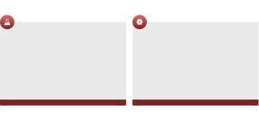
优化计算属性和方法
优化计算属性和方法
使用计算属性替代方法 计算属性具有缓存特性，可以避免不必要的重复计算。
避免深度侦听

Slide 135
避免深度侦听
问题

Slide 136

问题
性能开销大：需要递归地遍历整个对象或数组的所有嵌套属性，以检测变化。特别是当对象结构复杂或数组长度很长时。 仅侦听对象或数组的顶层属性变化，避免递归遍历。
不必要的触发：改变对象的某个深层嵌套属性时，仍会触发整个对象的监听器，即使只有某个深层属性发生了变化。 将复杂对象拆分为多个简单对象或数组，分别侦听不同的部分。
代码复杂度增加：处理多个嵌套属性的变化，可能需要在侦听函数中添加大量逻辑来区分不同属性的变化。 直接监听对象的特定路径，避免监听整个对象。

Slide 137
优化事件监听
使用 event delegation 技术，这利用了事件冒泡机制，可以显著减少事件监听器的数量，提升性能。

Slide 138
{{ item.name }}
handleClick(event) { const item = event.target.closest('li'); if (item) { // Handle item click } },

Slide 139
事件的销毁
Vue组件销毁时，会自动清理它与其它实例的连接，解绑它的全部指令及事件监听器 但是仅限于组件本身的事件。如果在js内使用addEventListene等方式是不会自动销毁的，我们需要在组件销毁时手动移除这些事件的监听，以免造成内存泄露

Slide 140
对不需要更新的静态内容使用 v-once 指令，只渲染一次。

Slide 141
分离大型组件
将大型组件拆分为更小的子组件，提高可维护性和性能。

Slide 142
使用虚拟列表
适用场景
解决的问题
实现方式

Slide 143
适用场景
适用场景
数据密集型应用：如数据表格、大型日志查看器、社交媒体动态流等，这些应用通常需要显示大量数据。
无限滚动：实现无限滚动加载时，需要动态地加载和卸载列表项，以减少页面上的 DOM 元素数量。
长列表：当页面中需要渲染的列表项非常多时（例如，数百甚至数千条数据），直接渲染所有项会导致性能问题。

Slide 144

解决的问题
解决的问题
仅渲染可见项：通过动态更新 visibleItems，确保只渲染当前视口内的列表项，减少浏览器的渲染负担。
流畅滚动：由于只渲染了少量的 DOM 元素，滚动操作更加流畅，提升用户体验。
高效资源利用：避免了加载和维护大量不可见的 DOM 元素，降低内存使用，提高性能。

Slide 145
1. 使用 Vue 虚拟列表库，如 vue-virtual-scroller
2. 手动实现虚拟列表

Slide 146
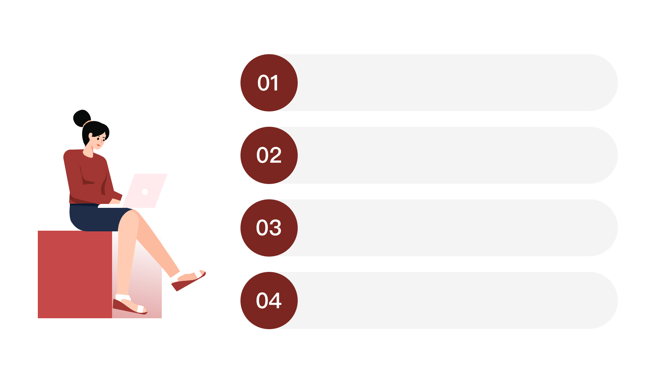
2. 手动实现虚拟列表
数据准备：
初始加载：
滚动事件：
更新可见列表项：

Slide 147
数据准备：
数据准备：
visibleItems：当前可见的列表项。
itemHeight：每个列表项的高度（50px）。
bufferSize：缓冲区大小，用于在视口外额外加载的列表项数量。

Slide 148
初始加载：
在 mounted 生命周期钩子中调用 updateVisibleItems 方法，初始渲染可见的列表项。

Slide 149
滚动事件：
onScroll 方法：在滚动事件触发时调用 updateVisibleItems 方法。

Slide 150

更新可见列表项：
更新可见列表项：
updateVisibleItems 方法：计算当前滚动位置 scrollTop，根据视口高度计算需要显示的列表项范围，并更新 visibleItems。
visibleCount：根据容器高度和单个项的高度计算出可见的项数。
start 和 end：根据 scrollTop 和 bufferSize 计算出可见区域的起始和结束索引，并从 items 中提取对应的项更新 visibleItems。

Slide 151
懒加载
Lazy Loading
异步组件

Slide 152
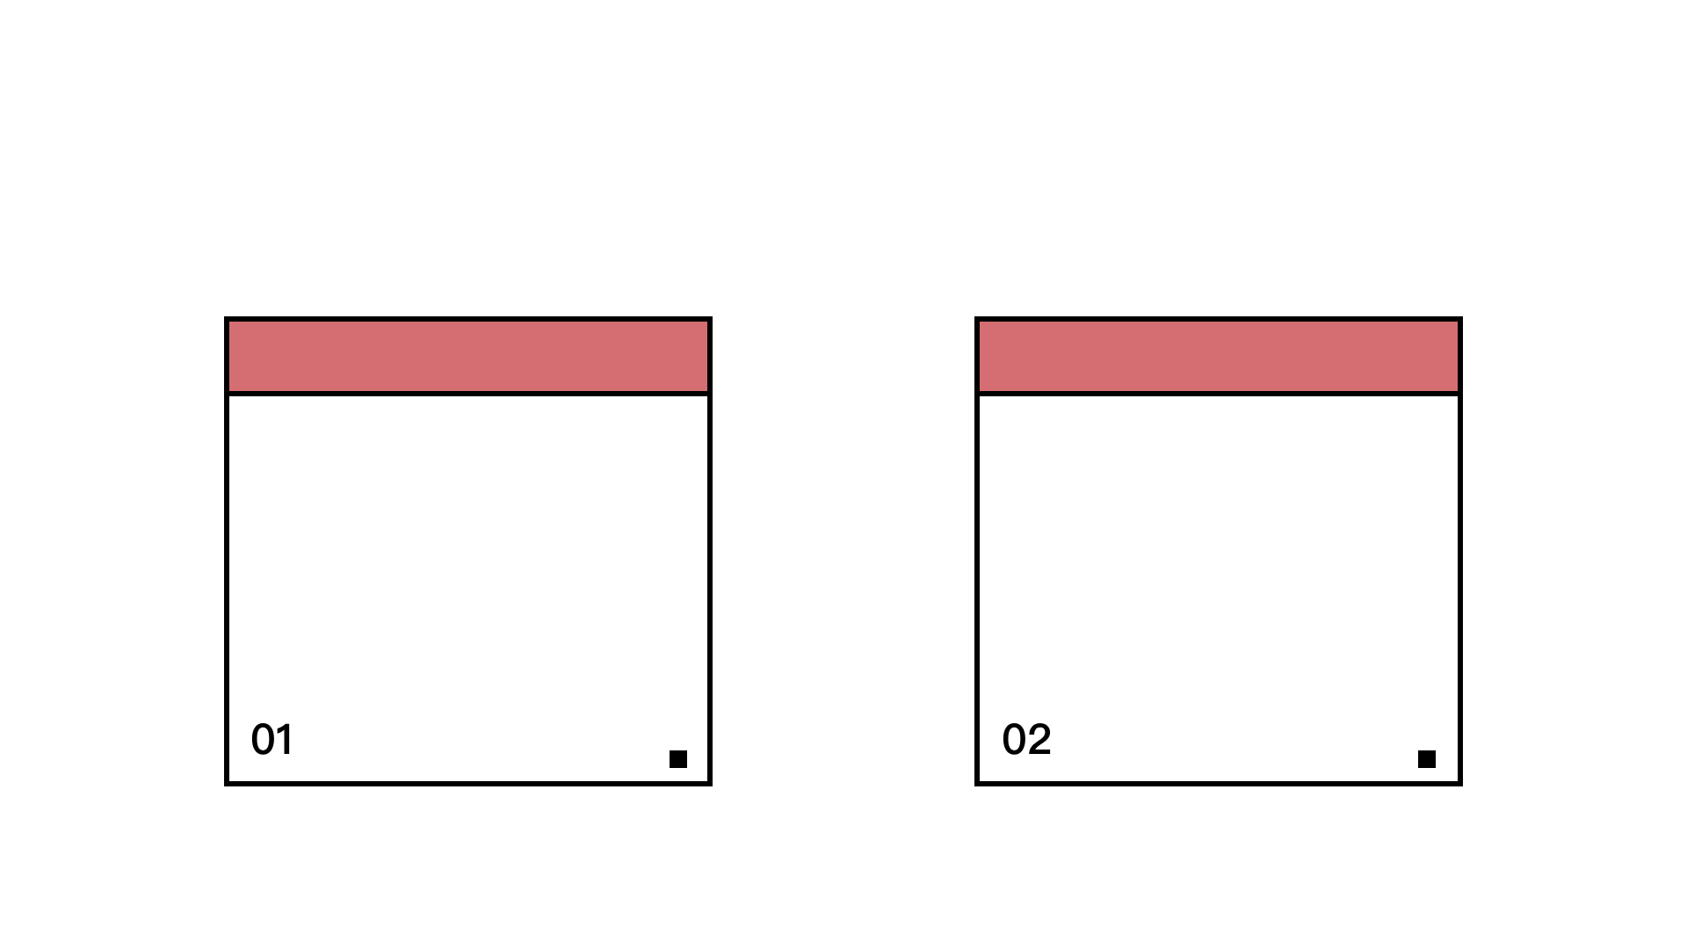
Lazy Loading
允许浏览器在需要时再加载资源，通常用于图片和 iframe，可以显著减少初始加载时间。
JavaScript 实现懒加载

Slide 153
允许浏览器在需要时再加载资源，通常用于图片和 iframe，可以显著减少初始加载时间。

Slide 154
降级处理：对于不支持 loading="lazy" 的浏览器，可以使用 JavaScript 实现懒加载功能。 详细的浏览器支持情况可以参考 Can I use。
SEO 影响：对于 SEO 关键的图片，如首屏图片，尽量不要使用懒加载，以避免影响爬虫抓取。

Slide 155
JavaScript 实现懒加载
首先检查浏览器是否支持 loading 属性，如果支持，则直接设置 src 属性。
如果浏览器不支持 loading 属性，但支持 Intersection Observer，则使用 Intersection Observer 来检测图片是否进入视口，并在进入视口时加载图片。
对于不支持 Intersection Observer 的旧版浏览器，使用 scroll、resize 和 orientationchange 事件来检测图片是否进入视口，并在进入视口时加载图片。

Slide 156
首先检查浏览器是否支持 loading 属性，如果支持，则直接设置 src 属性。
if ('loading' in HTMLImageElement.prototype) {

Slide 157
如果浏览器不支持 loading 属性，但支持 Intersection Observer，则使用 Intersection Observer 来检测图片是否进入视口，并在进入视口时加载图片。
if ("IntersectionObserver" in window) {

Slide 158
对于不支持 Intersection Observer 的旧版浏览器，使用 scroll、resize 和 orientationchange 事件来检测图片是否进入视口，并在进入视口时加载图片。
if ((lazyImage.getBoundingClientRect().top <= window.innerHeight && lazyImage.getBoundingClientRect().bottom >= 0) && getComputedStyle(lazyImage).display !== "none") {

Slide 159
异步组件
对于较大的Vue组件，通过异步组件加载可以减少初始打包体积，提升页面加载速度和性能。 Webpack和Vite的共同点：两者都是通过动态导入实现异步组件加载，利用现代浏览器对ES模块的支持，将需要按需加载的模块单独打包成独立的块（chunk），在需要时进行异步请求。 // 动态导入 import(/ webpackChunkName: "chunkName" / './path/to/module').then(module => { // 使用模块 }); webpackChunkName 的作用 告诉 Webpack 在代码拆分和懒加载时如何命名生成的 chunk 文件。默认情况下，Webpack 会为这些 chunk 分配一个随机的、增量的数字作为文件名。这虽然可以正常工作，但不利于调试和维护。通过 webpackChunkName，开发者可以自定义 chunk 文件名，使其更具描述性和可读性。

Slide 160
THE END
THANKS

